Slide 1






TK Framework
GraphQL - SAGA - Webpack
React - Relay - Redux

Slide 2
TK Framework
Được viết hoàn toàn bằng Javascript
Properties: Những dữ liệu truyền từ
Component cha -> con
State: Những dữ liệu nội tại trong một
Component.

Slide 3
Important
Được viết hoàn toàn bằng Javascript
Properties: Những dữ liệu truyền từ
Component cha -> con
State: Những dữ liệu nội tại trong một
Component.

Slide 4
Important
React sẽ tự tính toán sự thay đổi của 1 nhánh các Components,
chỉ những Components nào thay đổi thì mới render lại
Hỗ trợ hot-reloading, đem lại trải nghiệm lập trình nhanh hơn, không cần re-build hay re-run lại toàn bộ app

Slide 5
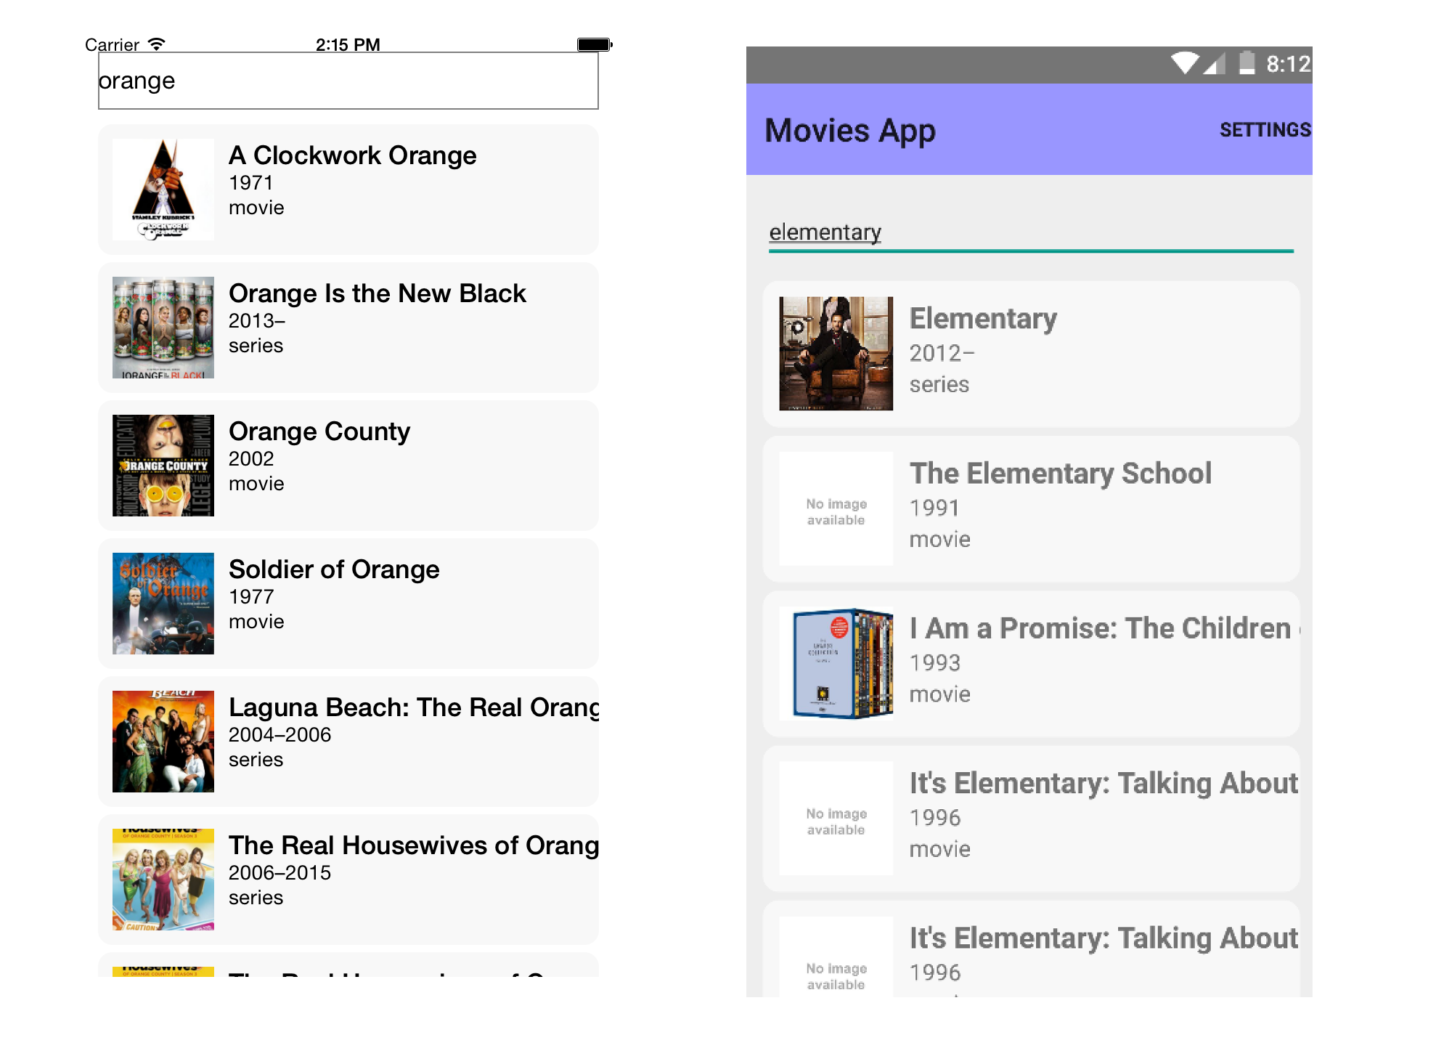
Viết code 1 lần, sử dụng nhiều nơi (ios, android, windows, tizen...)

Slide 6
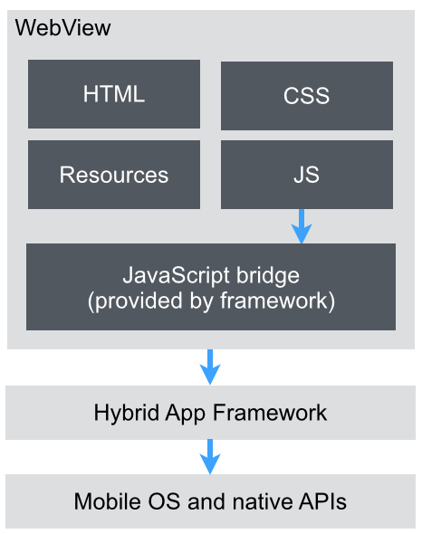
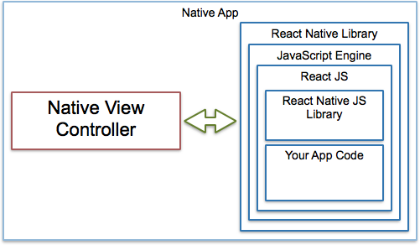
Ionic framework
React-native framework

Slide 7
Các công nghệ sử dụng

Slide 8
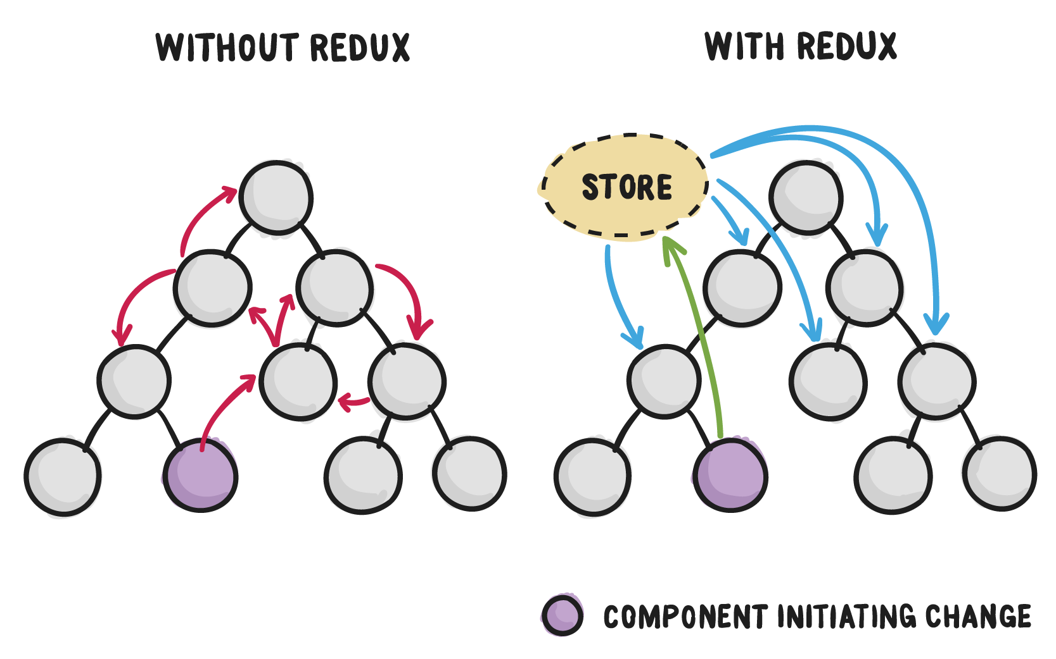
Redux

Slide 9
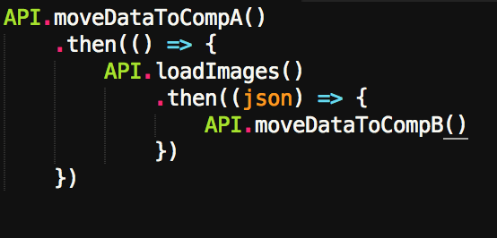
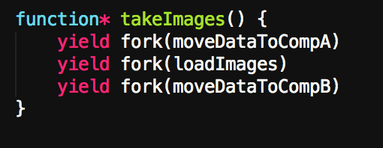
Redux - Saga
Cách viết code rắc rối.
Khó khăn trong việc kiểm thử.
Sử dụng Promise
Cách viết code theo luồng, sử dụng generator.
Dễ dàng kiểm tra, nằm bắt luồng các sự kiện của Component.
Sử dụng redux-saga

Slide 10
GraphQL
Dùng để xây dựng API
Biểu diễn API dưới dạng graph

Slide 11
User
Has
Story
Has
Comment
Has
Has Replies

Slide 12
Restful API
GraphQL Endpoint
Nhiều endpoint
Một endpoint – không version
Bó buộc Request Verb
Một resource - một node duy nhất
Cấu trúc API phức tạp, trùng lặp
Chỉ Lấy những thứ cần lấy

Slide 13
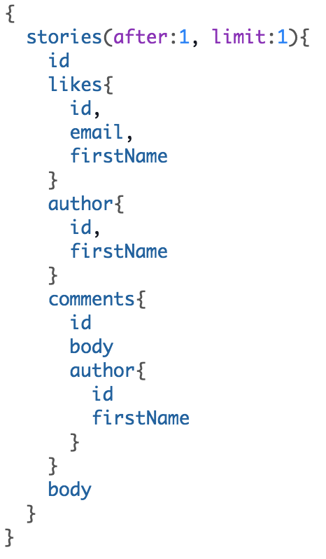
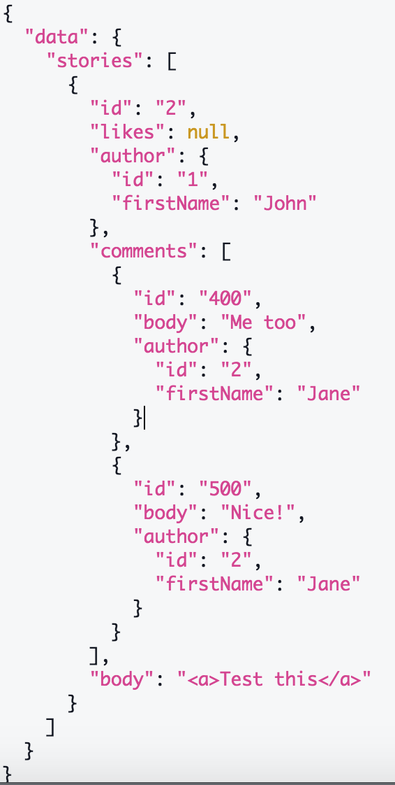

Slide 14
Một GlobalID mỗi Node
Khả năng ảnh hưởng dữ liệu
giữa các Component
Problems - Solver

Slide 15
Subcription model - cho phép từng Component tự mình thực thi các “mutations” - truy vấn không phụ thuộc Component khác.

Slide 16

Overview
SAGA

Slide 17
React
Redux
Relay
GraphQL
Full Stack

Slide 18
Framework structure

Slide 19
Framework structure

Slide 20
Framework structure

Slide 21
Requirement

Slide 22
Code structure

Slide 23
Code structure

Slide 24
Code flow

Slide 25
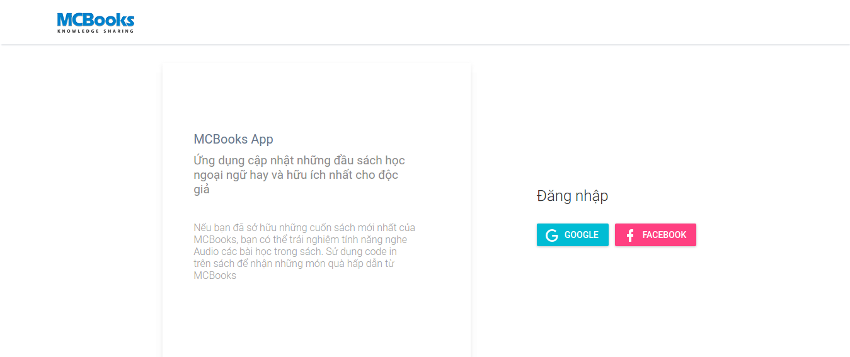
MCBook

Slide 26
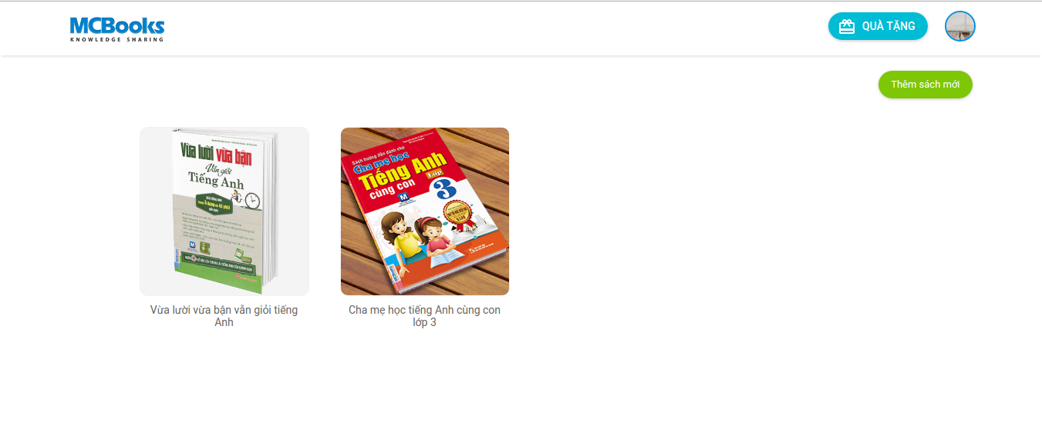
MCBook

Slide 27
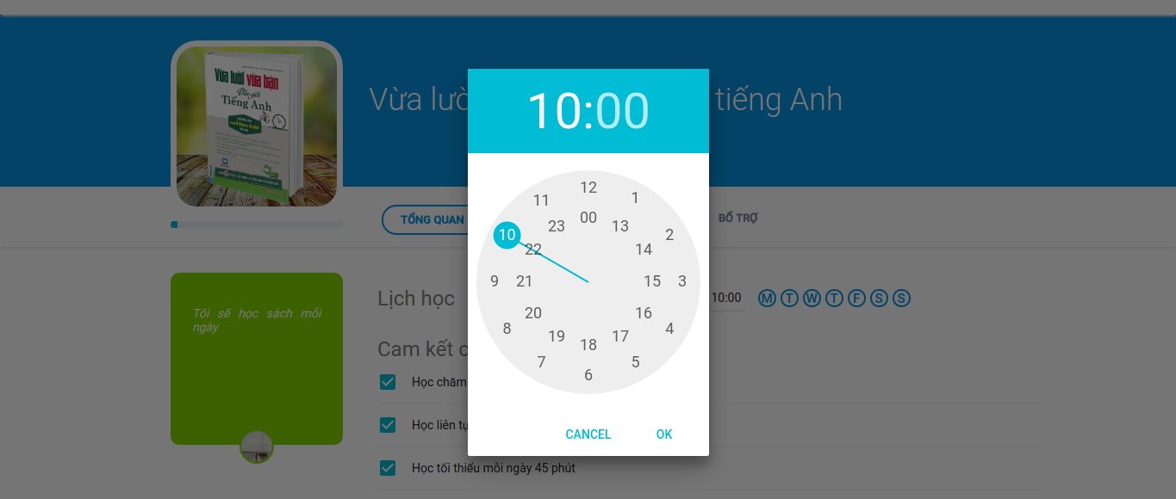
MCBook

Slide 28
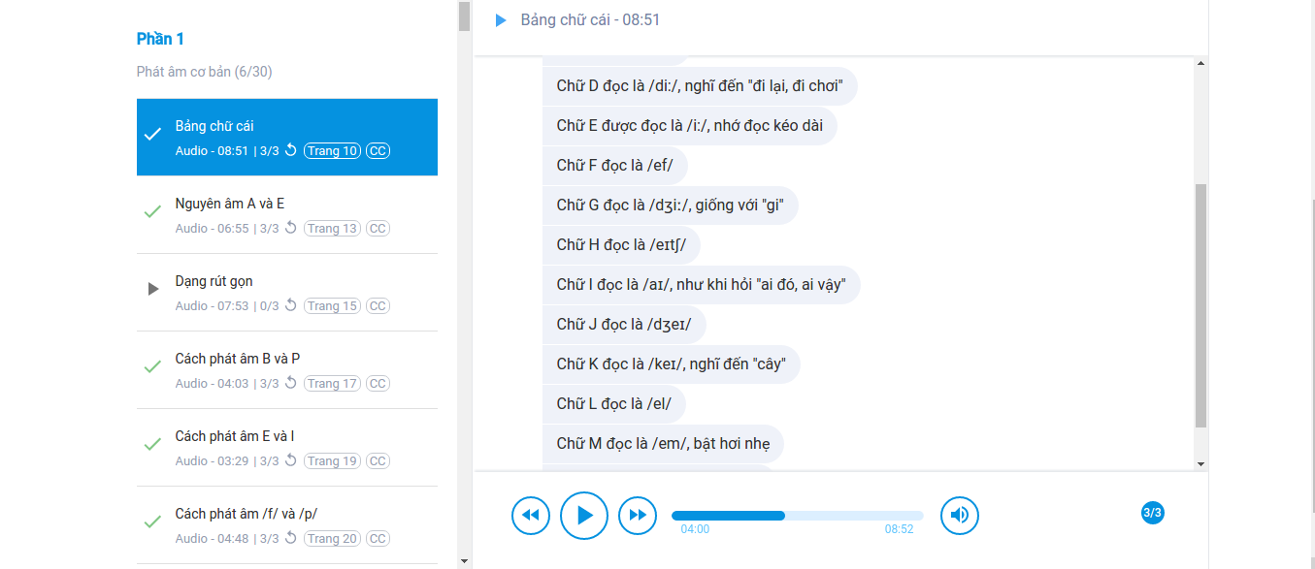
MCBook

Slide 29
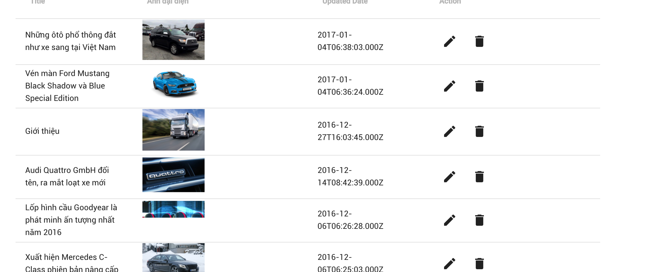
Alop

Slide 30
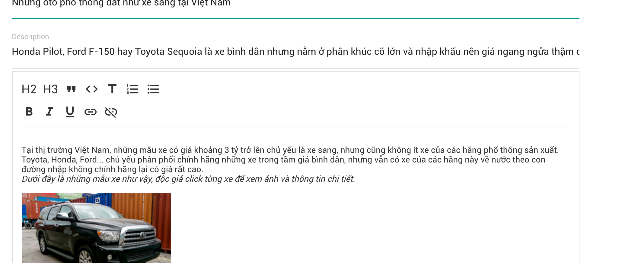
Alop

Slide 31
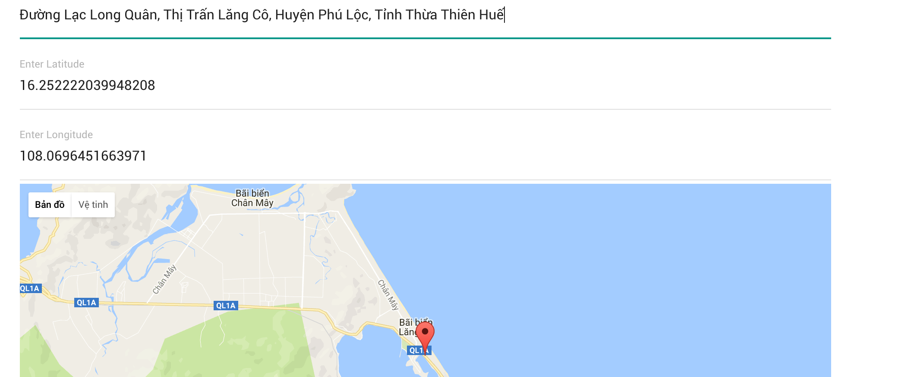
Alop

Slide 32
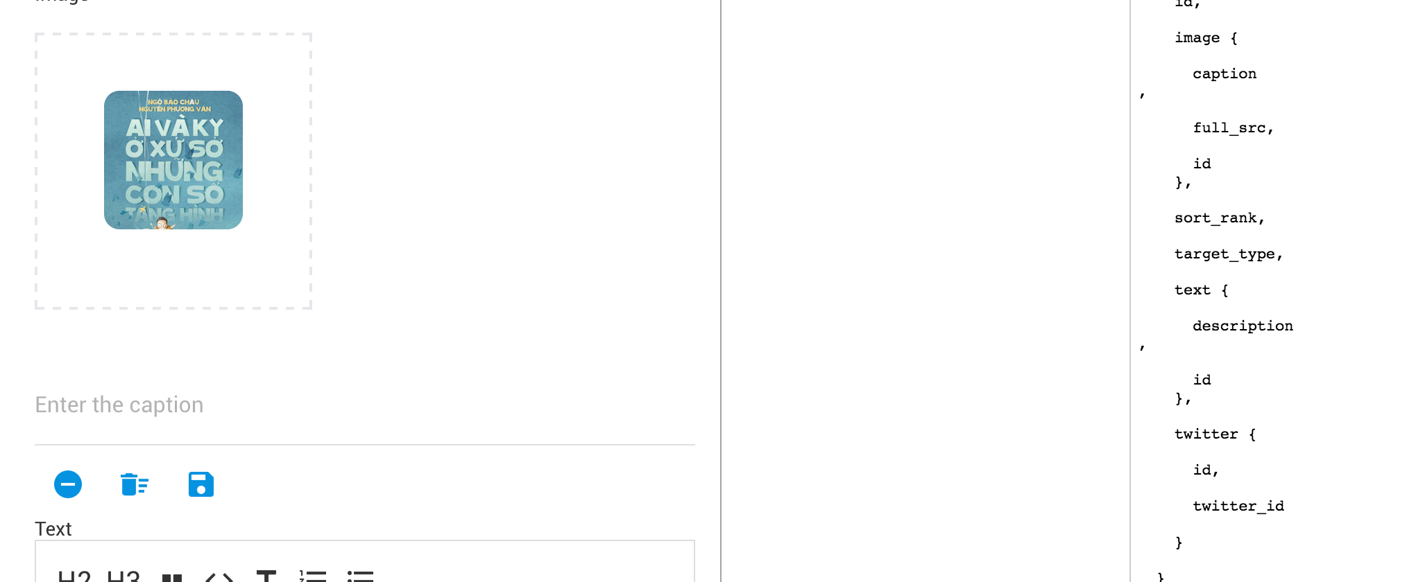
Alop

